Slide 1

Bloodstain Pattern Analysis
Part 2
25th November 2020

Slide 2


Slide 3
Methods to determine the point of origin
Tangent method
Select a number of elliptical bloodstains,
Draw a straight line passing through a long axis of selected elliptical bloodstains. The intersection of lines represents the point of convergence.
Measure the distance from the bloodstain to the point of origin,
Determine the impact angle of the chosen bloodstain,
Using the tangent function to determine the height,
Repeat the process to all selected bloodstains,
Average height represents the point of origin.
Stringing method
Select a number of elliptical bloodstains,
Calculate the impact angles from those selected stains,
Fix one end of a string to the selected bloodstain with an angular position equal to the impact angle while the other end of the string is fixed appropriately.
Repeat the process for the rest of selected bloodstains,
The intersection of the string represents the point of origin.

Slide 4

Tangent method : drawing a line
การหาแหล่งกำเนิดของหยดเลือดเริ่มจากการระบุบริเวณที่สงสัยว่าเป็นที่มาของหยดเลือดโดยอาศัยกลุ่มคราบเลือดที่กระจายบนพื้น
การระบุสามารถทำได้โดยการลากเส้นตรงผ่านแนวแกนยาวของคราบเลือด (ทิศทางของเส้นตรงที่ลากระบุแนวการกระจายของหยดเลือด)
หยดเลือดที่ตกทำมุมกับพื้นผิวทำให้เกิดคราบเลือดเป็นวงรี
LONG AXIS / LENGTH

Slide 5
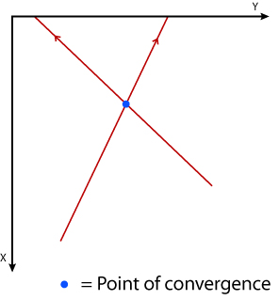
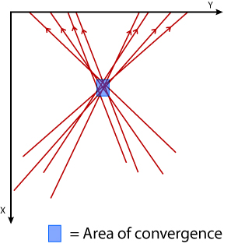
Tangent method : Point or area of convergence
บริเวณที่สงสัยว่าจะเกิดเหตุ

Slide 6
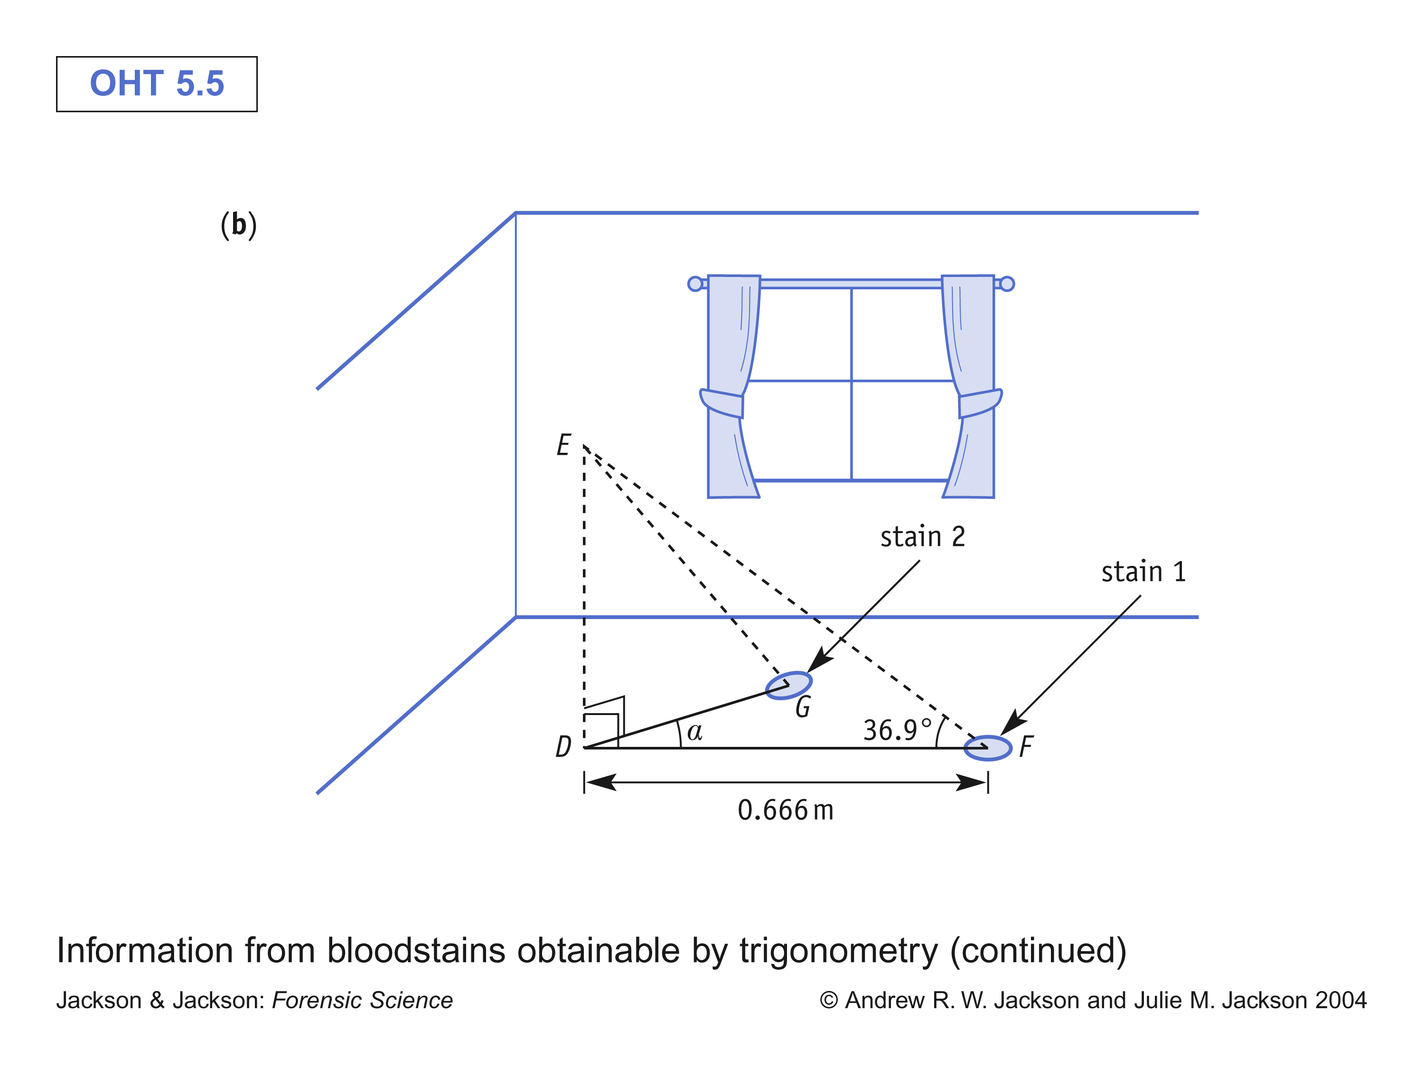
การหา point of origin ด้วย Tangent Function (Tangent method)
Point of origin
Point of origin เป็นตำแหน่งของแหล่งกำเนิดของหยดเลือดซึ่งอยู่เหนือ area of convergence
H= tan(i) x D
= tan (36.9°) x 66.6cm
= 0.75 x 66.6cm
= 50cm
Impact angle
Notes:
Determine the angle of impact for representative bloodstains that have a common area of convergence.
Determine the point or area of convergence through the long axes of the bloodstains.
Measure the distance from the base of the individual bloodstains to the point or area of convergence.
Calculate the point or area of origin or elevation in space.

Slide 7
การหา point of origin ด้วย stringing method
Stringing method
  Basic method
  Physical representation of the blood trajectory
  Inconvenient and difficult to get precise and accurate blood source origin

Slide 8
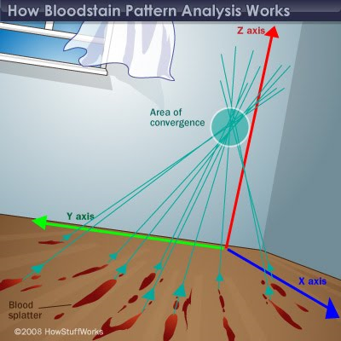
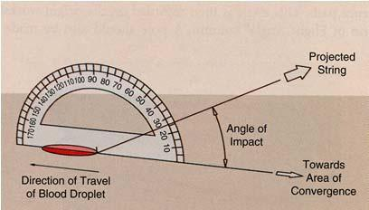
Stringing method
A string is taped at the actual stain.
The string is extended back along the indicated path and angle.
The other end of the string is attached to a surface.
The process is repeated and an area of convergence in space is formed.
http://science.howstuffworks.com/bloodstain-pattern-analysis4.htm/printable
https://www.emaze.com/@ATRTFOCT/Untitled
Notes:
Stains from the pattern are chosen and impact angles determined. Based on directionality and convergence points, thread or string is taped in place at the base (the leading edge) of the actual stain. This base is the point on the long axis of the stain, opposite the scallops, tail, or satellite stains. The string is extended back along the indicated path and angle. A string is then attached from the stain to the surface. This process is repeated for each stain evaluated.
At present, this tedious work can be replaced by computer software.

Slide 9
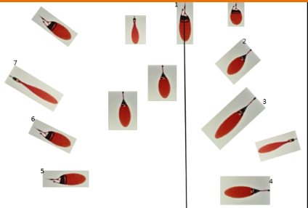

Slide 10
ความแตกต่างจากการคำนวณและตำแหน่งจริง
ของแหล่งเลือด
ความแตกต่างเกิดขึ้นจากธรรมชาติการเคลื่อนที่ของวัตถุภายใต้แรงโน้มถ่วงของโลก
ลักษณะการเคลื่อนที่ของหยดเลือดเป็นแบบโปรเจกไตล์ในขณะที่การคำนวณอ้างอิงกับแนวการเคลื่อนที่ของหยดเลือดที่เป็นเส้นตรง
ผลที่ได้จึงพบว่าตำแหน่งจากการคำนวณอยู่สูงกว่าตำแหน่งที่เกิดขึ้นจริงเสมอ

Slide 11
ตำแหน่งของ blood origin
เมื่อพิจารณาและไม่พิจารณาผลของแรงโน้มถ่วง

Slide 12
References
T Bevel and RM Gardner, “Bloodstain Pattern Analysis with an introduction to Crime Scene Reconstruction”, 2nd ed, CRC Press (2002).
S H James, P E Kish and T P Sutton, “Principles of Bloodstain Pattern Analysis : Theory and Practice”, CRC press (2005).
http://www.clt.uwa.edu.au/

